Slide 1
Značka zaměstnavatele a nábor pracovníků

Slide 2
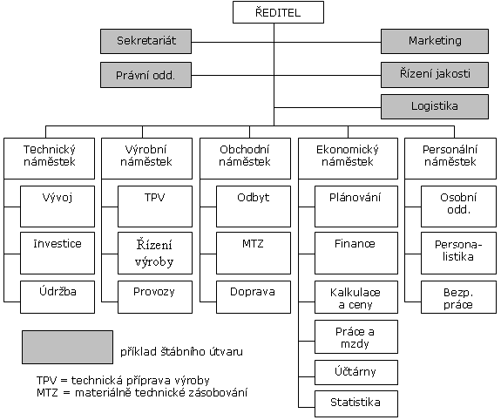
Kontext organizace
STRATEGICKÉ CÍLE
POSLÁNÍ, VIZE ORGANIZACE
VÝSLEDKY, PROCESY
POPIS TYPOVÉ POZICE

Slide 3
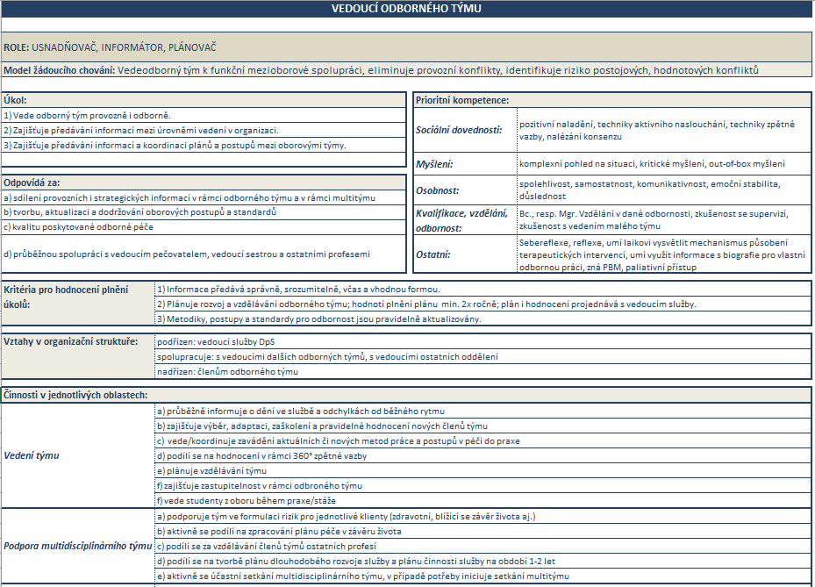

Slide 4
EMPLOYER BRAND (ZNAČKA ZAMĚSTNAVATELE)
vytváří identitu firmy jako zaměstnavatele
Zahrnuje:
hodnoty,
systémy,
zásady
chování firmy
s cílem přilákat, motivovat a udržet si stávající a potenciální zaměstnance firmy.

Slide 5
EMPLOYER BRANDING
Co tvoří značku:
předchozí zkušenosti se zaměstnavatelem nebo v daném sektoru
Jasnost, důvěryhodnost a konzistence signálů značek potenciálního zaměstnavatele
Investice do značky zaměstnavatele
vnímání portfolia značek produktů nebo služeb zaměstnavatele

Slide 6
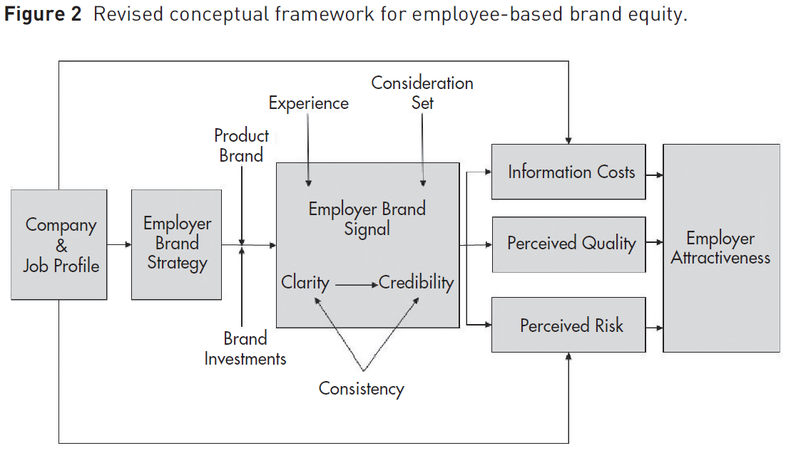
Ralf Wilden , Siegfried Gudergan & Ian Lings (2010) Employer branding: strategic implications for staff recruitment, Journal of Marketing Management, 26:1-2, 56-73, DOI: 10.1080/02672570903577091
Notes:
Ralf Wilden , Siegfried Gudergan & Ian Lings (2010) Employer branding:
strategic implications for staff recruitment, Journal of Marketing Management, 26:1-2, 56-73, DOI:
10.1080/02672570903577091
To link to this article: https://doi.org/10.1080/02672570903577091

Slide 8
NÁBOR
Klíčový úkol: doručit informaci specifické skupině adresátů
Kanály:
Vnitřní komunikace
Přímé oslovení
Inzerce (tisk, on-line: portály, vlastní web, jiné)
Sociální sítě (soukromé, profesní)
Náborové video
Headhunting

Slide 9
KOMUNIKAČNÍ CVIČENÍ

Slide 10
ČASTO SLEDOVANÉ OBLASTI KOMPETENCÍ
Adaptabilita
Spolehlivost
Komunikace
Zvládání konfliktů
Kreativita a inovativnost
Rozhodnost
Loajalita
Delegování
Všeobecný rozhled
Flexibilita
Samostatnost
Čestnost
Leadership
Osobní integrita
Posilování diverzity
Povědomí o organizaci
Vztah k riziku
Citlivost k ostatním
Týmová práce
Notes:
Celistvost Daná osoba má všechny potřebné složky osobnosti. Vzhledem k čemu potřebné? Vzhledem k zákonitostem univerza, ke kontextu prostředí a kontextu poslání (kontextu úkolu). Soulad Tyto složky jsou mezi sebou harmonicky vyvážené. Synergie Složky se mezi sebou vzájemně posilují a rozvíjejí.
Understands the business. Identifies who the real decision makers are and the individuals who can influence them. Predicts how new events or situations will affect individuals and groups within the organisation.
1) Organisational awareness
Is curious and finds out what is happening across all parts of the organisation
Makes time to understand the organisational culture and dynamics
Keeps up to date with all business activity
Looks at the business's broader place in society
Demonstrates an understanding of the business, including the financial side
Chooses the appropriate time and context to challenge senior leaders
Ensures that organisational structure and reporting lines gives visibility of CR activities and stories
Understands where the key decision points are and where the key points of influence are
Demonstrates empathy and understanding of the pressures other people are under and their concerns
Understands the sectoral and global context and issues that impact the company’s operations

Slide 11
ZADÁNÍ
Definujte 1 klíčovou kompetenci pro sociálního pracovníka v multidisciplinárním (zdravotně sociálním týmu) a popište žádoucí projevy v praxi.

